Slide 1
DEPARTAMENTO DE CIENCIAS ECONÓMICAS, ADMINISTRATIVAS Y DEL COMERCIO
CARRERA DE INGENIERÍA COMERCIAL
TRABAJO DE TITULACIÓN, PREVIO A LA OBTENCIÓN DEL TÍTULO DE INGENIERA COMERCIAL
“ANÁLISIS DE LA GESTIÓN DE LA INNOVACIÓN EN LAS PEQUEÑAS, MEDIANAS Y GRANDES EMPRESAS DEL SECTOR PRIVADO DEL DISTRITO METROPOLITANO DE QUITO”
AUTORA: ATTI GUAITA, ANDREA ELIZABETH
DIRECTOR: ING. CADENA ECHEVERRÍA, JAIME LUIS, Msc.

Slide 2
Contenido
Introducción
Planteamiento del Problema
Objetivo General
Objetivos Específicos
Pregunta de Investigación
Capítulo I: Marco Teórico
Base Teórica
Innovación en las Empresas del Sector Privado
Capítulo II: Metodología
Encuesta de la Comunidad sobre la Innovación (CIS)
Objetivo 1
Diseño de Investigación
Población y Muestra
Diseño de Instrumento de Investigación
Capítulo III: Resultados
Análisis Descriptivo
Objetivo 2
Caracterización de las Variables de la Innovación
Objetivo 3
Capítulo IV: Propuesta
Metodología 5W2H
Estrategias
Objetivo 4
Capítulo V: Conclusiones
Conclusiones

Slide 3
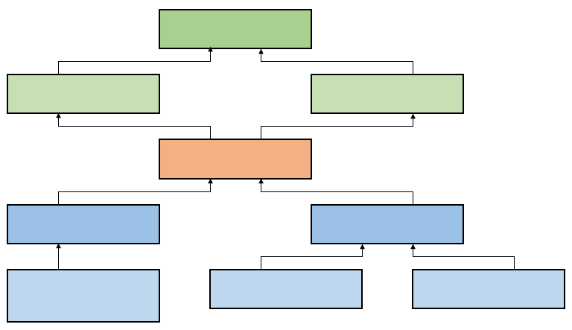
Planteamiento del Problema
Baja innovación (Robayo, 2019).
Estudios e investigaciones no alineadas a las verdaderas necesidades (Robayo, 2019).
Economía primaria exportadora (Robayo, 2018).
Desconocimiento de la situación real de la innovación en las empresas privadas del DMQ
Indicadores de innovación distorsionados Erazo (2018).
Escasos conocimientos sobre innovación por parte de las empresas (Robayo, 2018).
La encuesta de innovación del INEC parte del supuesto de que las empresas encuestadas conocen sobre innovación Erazo (2018).
Innovación confundida como un gasto y no como una inversión (AEI, 2014).
Desinformación de los últimos adelantos de la ciencia y tecnología (Robayo, 2018).
Notes:
(Maldonado Alvaro, 2019) debido a que es el principal polo de desarrollo económico del Ecuador con el 25% del PIB del país es decir 23 mil millones de dólares

Slide 4
Objetivos
Objetivo General
Analizar la gestión de la innovación en las pequeñas, medianas y grandes empresas del sector privado del DMQ.
Describir la innovación en las pequeñas, medianas y grandes empresas del sector privado
Desarrollar un análisis descriptivo sobre la innovación en las pequeñas, medianas y grandes empresas del sector privado del DMQ
Caracterizar las variables de innovación de las pequeñas, medianas y grandes empresas del sector privado del DMQ
Proponer estrategias para mejorar la innovación en las pequeñas, medianas y grandes empresas del sector privado
Pregunta de Investigación
¿Cuáles son las características de las variables de la innovación de las pequeñas, medianas y grandes empresas del sector privado del DMQ?

Slide 5
BASE TEÓRICA
La Teoría del Empresario Innovador
La innovación no es un proceso espontaneo, sino que es promovido por un agente de cambio conocido como el empresario innovador, quién es aquella persona que posee la capacidad y la iniciativa para promover cambios.
Schumpeter 1934
El desarrollo económico es un proceso de transformación económico, social y cultural, que es causado por la innovación.
La Teoría del Desarrollo Económico

Slide 6
INNOVACIÓN EN LAS EMPRESAS DEL SECTOR PRIVADO
PYME
Grandes Empresas
Actividades especializadas
Eficiencia insumos
Toma de decisiones sobre innovación
Financiamiento
Capacidad para innovar
Sistemas de innovación que varían según el país
Industria manufacturera
Patentes ocasionales
Relación positiva con la innovación
Existe cooperación
Escasez
Poca cooperación
Multinacionales
Generación y transmisión de conocimiento

Slide 7
ENCUESTA DE LA COMUNIDAD SOBRE LA INNOVACIÓN (CIS)
Metodología
Estudio piloto
Difusión de resultados
Información comparable
Generara políticas
Manual de Oslo
Adaptación del instrumento
Actividad económica y tamaño de la empresa
Aplicación cada dos años
Estandarización de la encuesta

Slide 8
ENCUESTA DE LA COMUNIDAD SOBRE LA INNOVACIÓN (CIS)
Tipos de innovación
Cultura de la innovación
Actividades de innovación
Contratos con el sector público
Innovación de producto
Innovación de procesos
Innovación organizacional
Innovación de marketing
Cooperación
Actividades que no resultaron en innovación
Fuentes de financiamiento
Propiedad intelectual
Beneficios ambientales
Obstáculos de la innovación
11 variables
(OCDE y Eurostat, 2005)

Slide 9
Capítulo II: Metodología
Diseño de Investigación
No experimental
Población
Pequeñas, medianas y grandes empresas del sector privado del DMQ
Transversal
Exploratorio
Muestra
Formula para poblaciones finitas o conocidas
Total: 21946 empresas (REDATAM INEC, 2017)
Total: $313$ empresas
Total: 313 empresas
Muestreo
No probabilístico
Por conveniencia
Diseño de Instrumento de Investigación
Validación con Expertos
La adaptabilidad y la traducción de cuestionarios (Ramada-Rodilla, Serra-Pujada, & Delclós-Clanchet, 2013)
Tres expertos (Delgado, Carretero, y Ruch, 2012)
Criterios (Crespo, D`Ambrosio, Racines, y Castillo, 2016):
Representatividad, comprensión, interpretación y claridad
Tres preguntas fueron eliminadas
Prueba Piloto
Alfa de Cronbach: 0,85
Confiabilidad elevado (Oviedo y Campo,2005)
Información general de la empresa
11 secciones

Slide 10
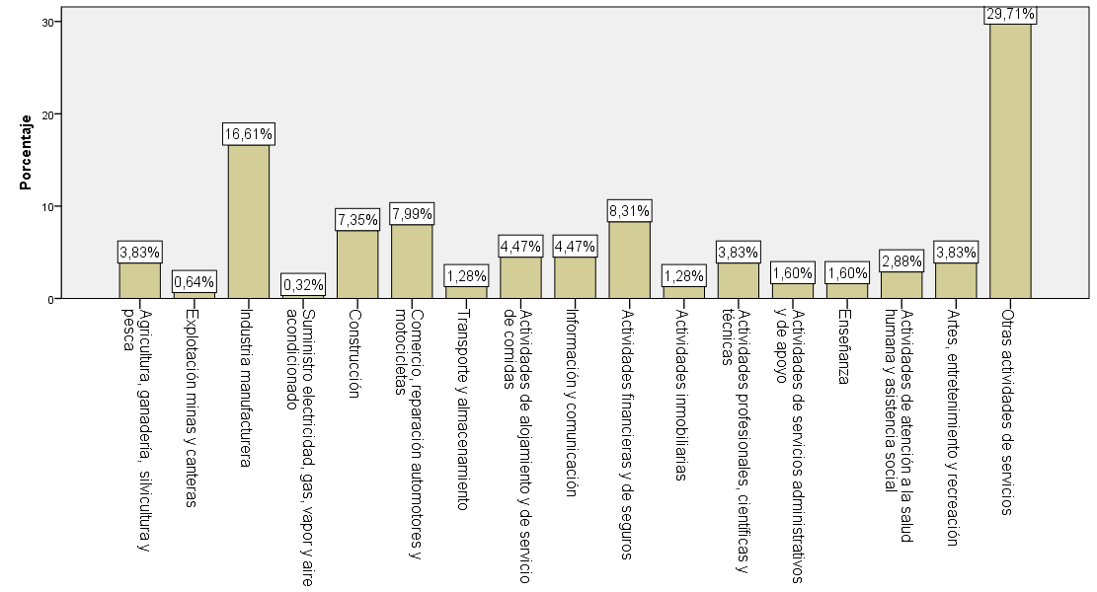
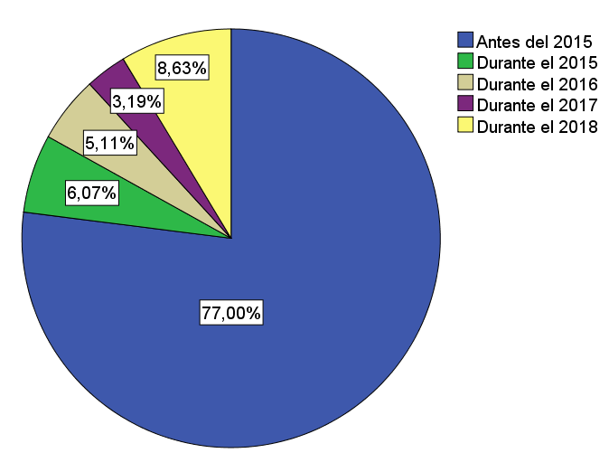
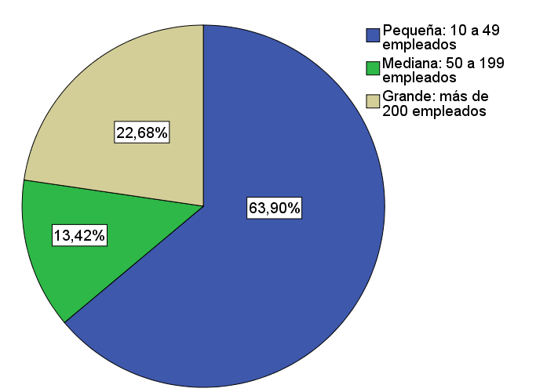
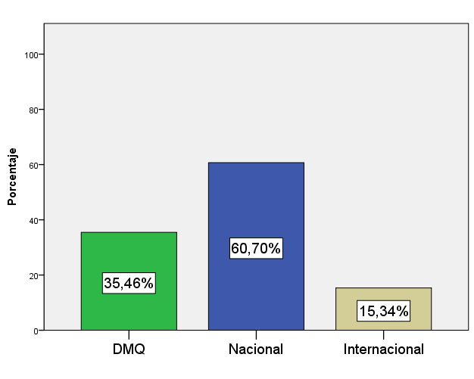
Capítulo III: Resultados
¿AÑO DE CREACIÓN DE LA EMPRESA?
¿ACTIVIDAD PRINCIPAL SEGÚN LA CLASIFICACIÓN NACIONAL DE ACTIVIDADES ECONÓMICAS?
INFORMACIÓN GENERAL DE LA EMPRESA
¿TIPO DE EMPRESA SEGÚN EL TAMAÑO?
¿EN QUÉ MERCADOS LA EMPRESA GENERÓ VENTAS DE BIENES Y/O SERVICIOS?

Slide 11
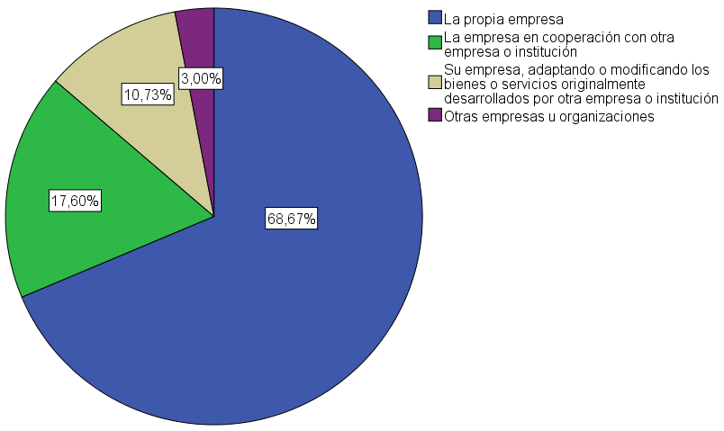
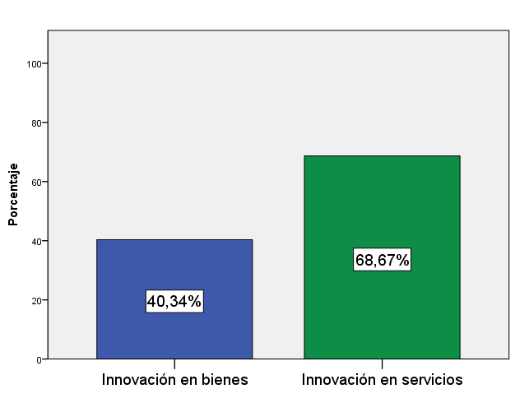
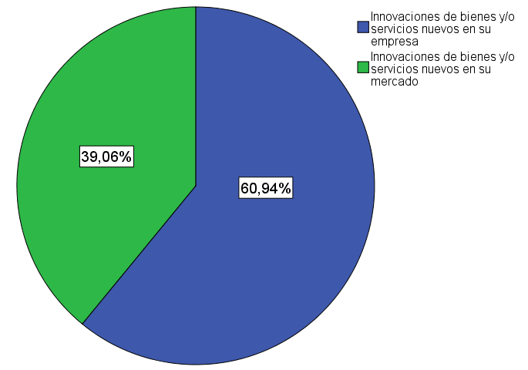
INNOVACIÓN DE PRODUCTO
El 74,40% de las 317 empresas han desarrollado innovación de producto
Total de 233 empresas
¿QUIÉN DESARROLLÓ ESTAS INNOVACIONES DE PRODUCTO (BIENES Y/O SERVICIOS)?
¿QUÉ INNOVACIÓN DE PRODUCTO DESARROLLÓ LA EMPRESA?
¿LAS INNOVACIONES DE PRODUCTO SON NUEVOS EN LA EMPRESA O NUEVOS EN EL MERCADO?

Slide 12
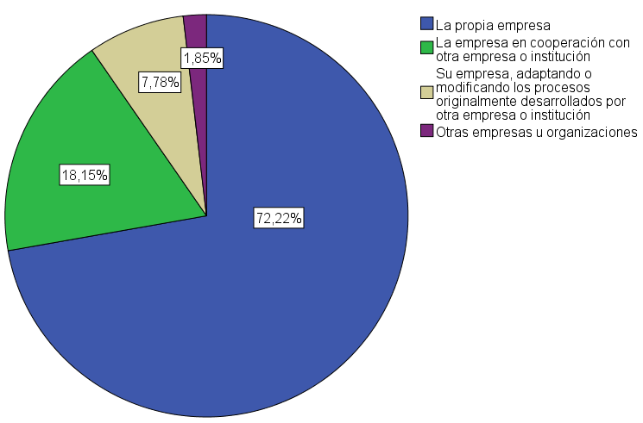
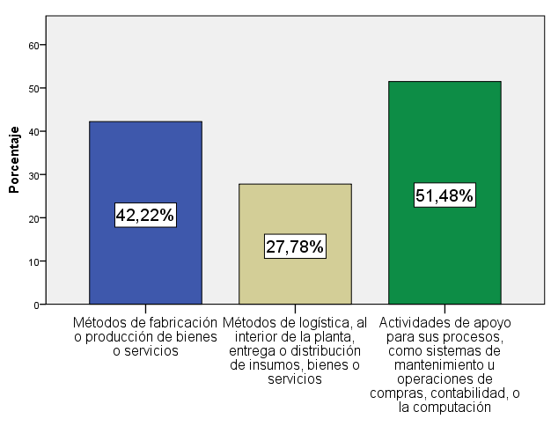
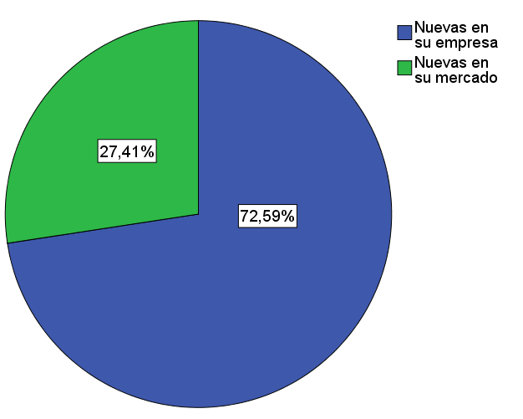
INNOVACIÓN DE PROCESOS
El 80,30% de las 317 empresas, han implementado procesos nuevos o significativamente mejorados
Total de 270 empresas
¿QUIÉN IMPLEMENTÓ ESTAS INNOVACIONES DE PROCESOS?
¿INNOVACIONES DE PROCESO QUE HAN SIDO IMPLEMENTADAS?
¿LAS INNOVACIONES DE PROCESO SON NUEVOS EN LA EMPRESA O NUEVOS EN EL MERCADO?

Slide 13
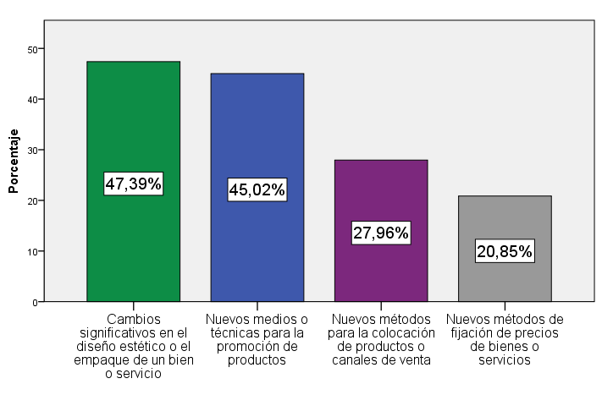
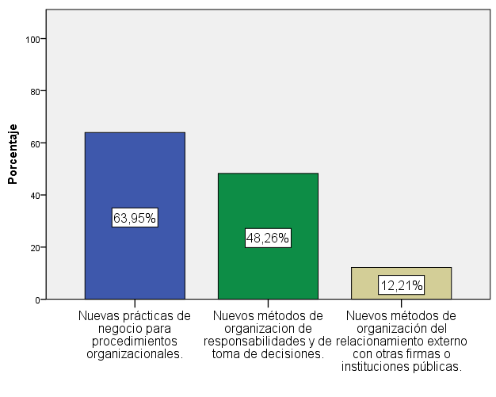
INNOVACIÓN ORGANIZATIVA
INNOVACIÓN DE MARKETING
El 54,95% de las 317 empresas, han realizado modificaciones de forma significativa en la organización
Total de 172 empresas
El 67,40% de las 317 empresas, han implementado innovación de marketing
Total de 211 empresas
¿QUÉ INNOVACIÓN ORGANIZATIVA APLICÓ LA EMPRESA?
¿QUÉ INNOVACIÓN DE MARKETING INTRODUJO LA EMPRESA?

Slide 14
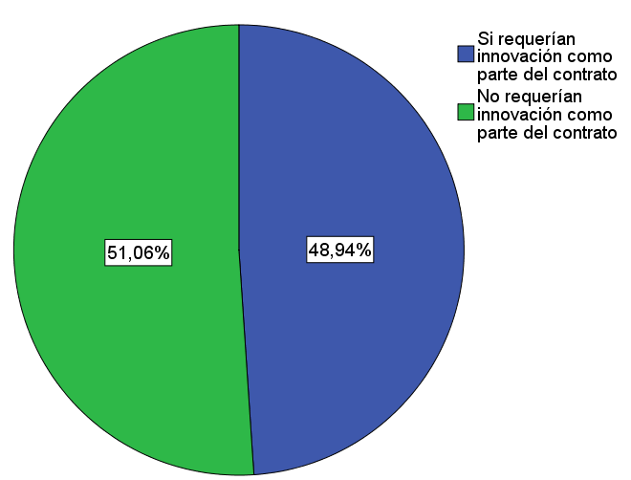
CONTRATOS CON EL SECTOR PÚBLICO
COOPERACIÓN
El 15,02% de las 317 empresas, han emprendió actividades de innovación como parte de un contrato para proporcionar bienes o servicios a una organización del sector público
Total de 47 empresas
El 61,02% de las 317 empresas si ha cooperado en alguna de sus actividades de innovación con otras empresas u organizaciones
Total 191 empresas
 | Frecuencia | Porcentaje
Otras empresas dentro de su grupo empresarial | 136 | 71,2
Proveedores de equipos, materiales, componentes o software | 139 | 72,7
Clientes del sector privado | 155 | 81,1
Clientes del Sector Público | 79 | 41,3
Competidores u otras empresas en su sector | 108 | 56,5
Consultores | 120 | 62,8
Universidades u otras instituciones de educación superior | 82 | 42,9
Instituciones de investigación gubernamentales, públicos o privados | 84 | 43,9
¿LAS ENTIDADES DEL SECTOR PÚBLICO REQUERÍAN INNOVACIÓN COMO PARTE DEL CONTRATO?

Slide 15
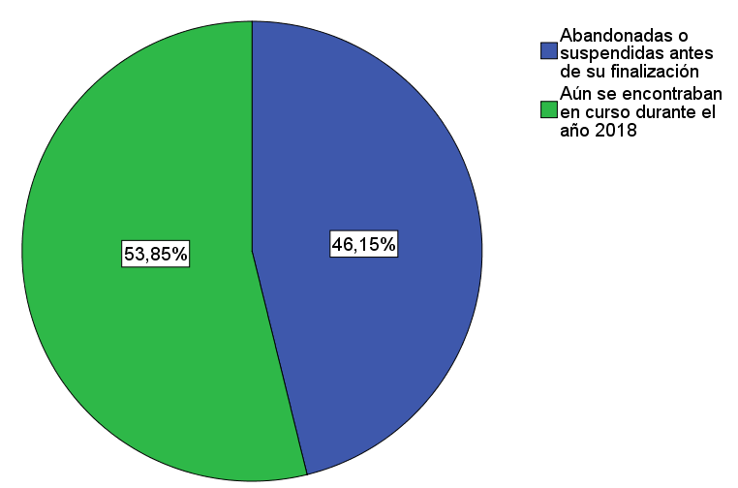
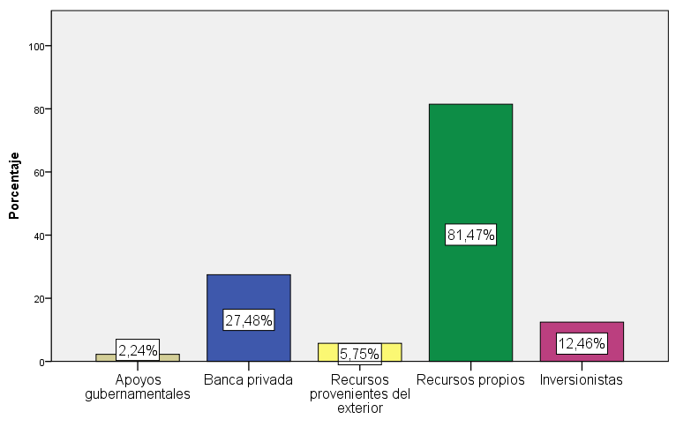
ACTIVIDADES QUE NO RESULTARON EN INNOVACIÓN
FUENTES DE FINANCIAMIENTO
El 33,20% de las 317 empresas han desarrollado actividades de innovación que no resultaron en innovación.
Total 104 empresas
El 96,50% de las 317 empresas, han indicado haber utilizado fuentes de financiamiento que aportaron a las actividades de innovación que desarrollaron
Total 302 empresas

Slide 16
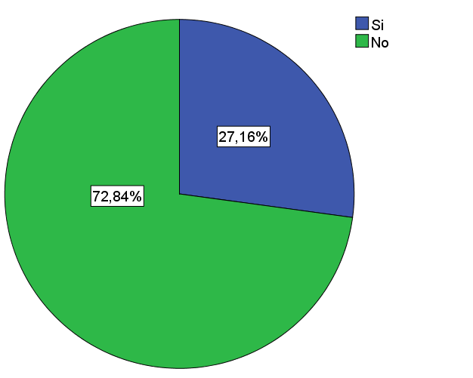
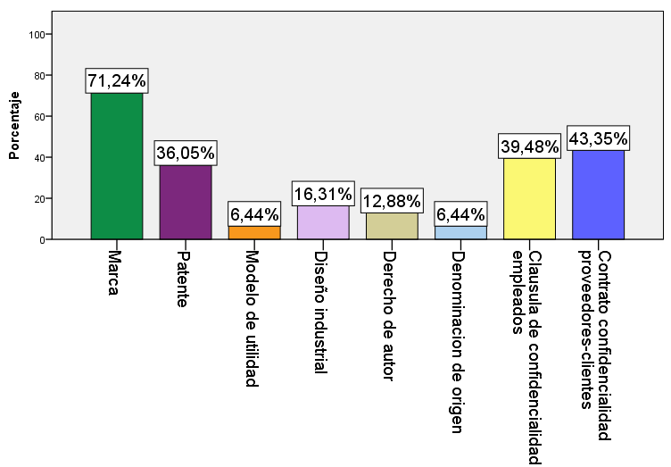
PROPIEDAD INTELECTUAL
El 74,40% de las 317 empresas han utilizado acuerdos para proteger la propiedad intelectual.
Total 233 empresas
¿LA EMPRESA HA BUSCADO PATENTES, UTILIZADO SERVICIOS INFORMATIVOS SOBRE PATENTES, Y/O BIBLIOTECAS DE PATENTES?
¿QUÉ ACUERDOS DE PROPIEDAD INTELECTUAL HA UTILIZADO LA EMPRESA?
Total 230 empresas

Slide 17
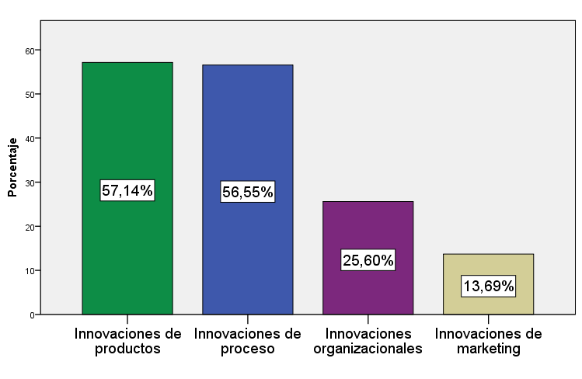
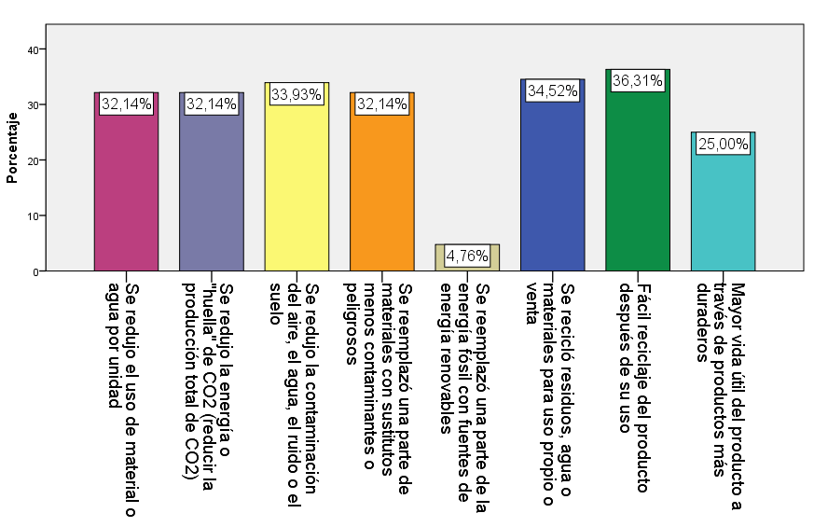
INNOVACIONES CON BENEFICIOS AMBIENTALES
¿DE CUÁL INNOVACIÓN FUERON RESULTADOS LOS BENEFICIOS AMBIENTALES?
El 53,70% de las 317 empresas han implementado innovaciones de producto, procesos, organizacional o de marketing con algún beneficio ambiental.
Total 168 empresas
¿LA EMPRESA INTRODUJO INNOVACIÓN EN PRODUCTO, PROCESO, ORGANIZATIVA O EN MARKETING CON ALGUNO DE LOS SIGUIENTES BENEFICIOS AMBIENTALES?

Slide 18
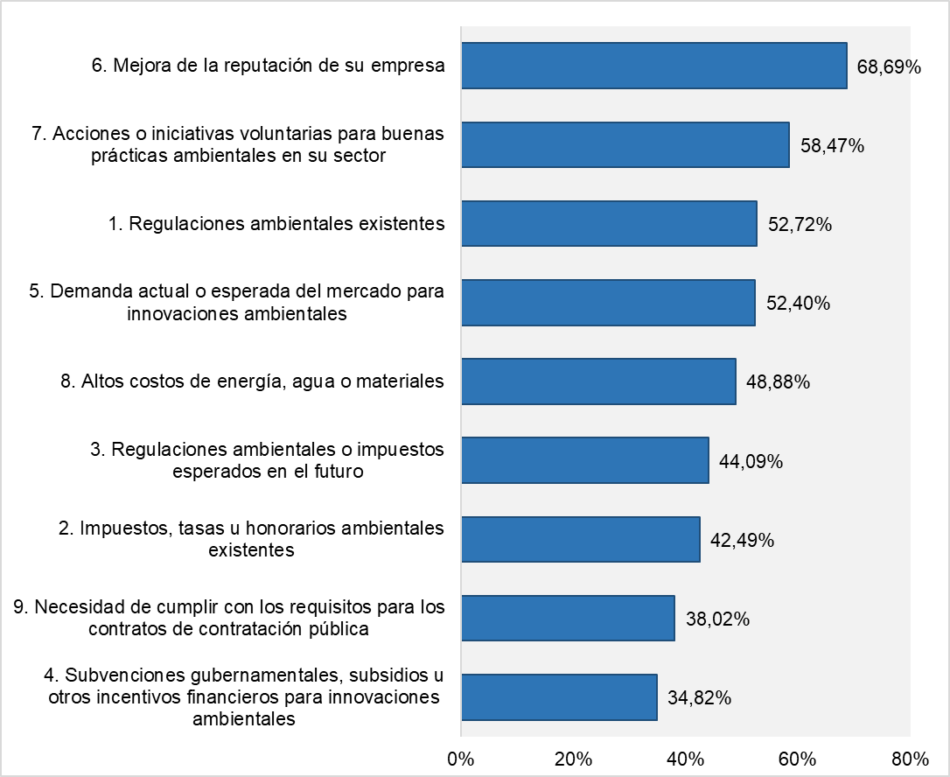
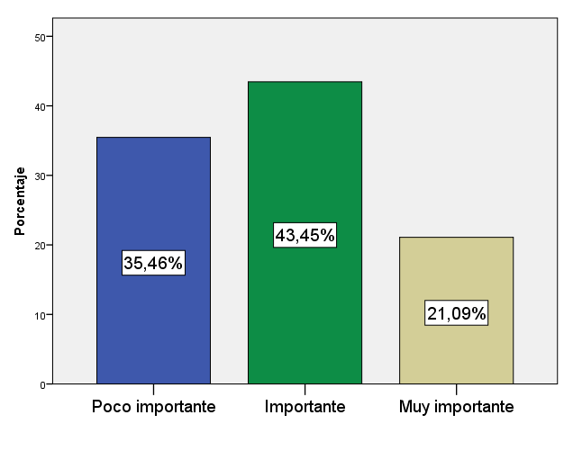
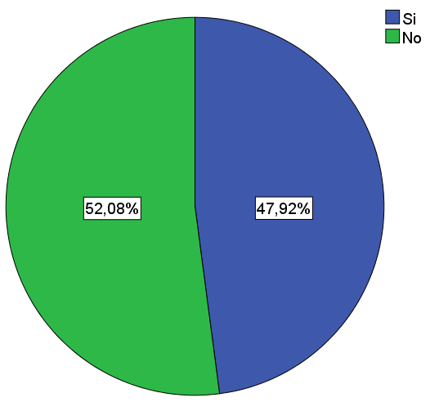
INNOVACIONES CON BENEFICIOS AMBIENTALES
¿CUÁN IMPORTANTES FUERON LOS SIGUIENTES FACTORES PARA IMPULSAR LAS DECISIONES PARA INTRODUCIR INNOVACIONES CON BENEFICIOS AMBIENTALES?
Dos Dominios de Caja (Top Two Box)
Agrupación Visual
¿TIENE LA EMPRESA PROCEDIMIENTOS ESTABLECIDOS PARA IDENTIFICAR Y REDUCIR REGULARMENTE LOS IMPACTOS AMBIENTALES DE SU EMPRESA?

Slide 19
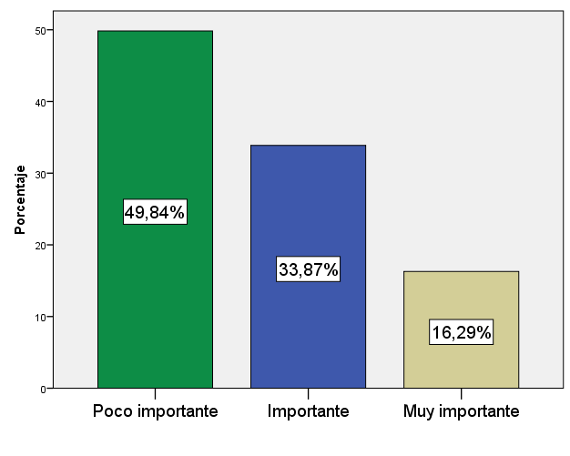
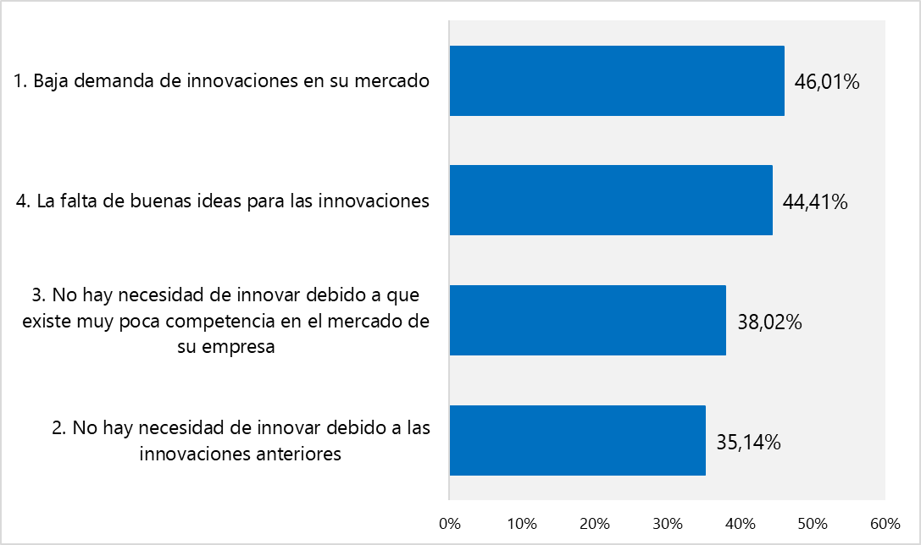
OBSTÁCULOS DE LA INNOVACIÓN
¿QUÉ TAN IMPORTANTE FUERON LAS SIGUIENTES RAZONES EN LA OBSTACULIZACIÓN DE LAS ACTIVIDADES DE INNOVACIÓN?
Dos Dominios de Caja (Top Two Box)
Agrupación Visual

Slide 20
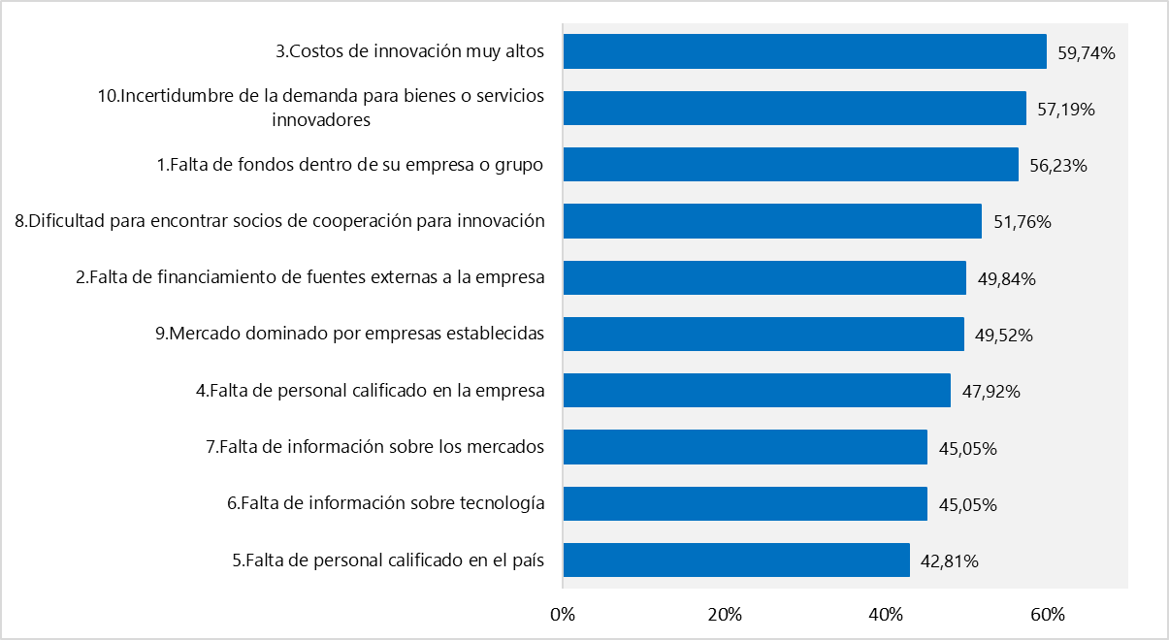
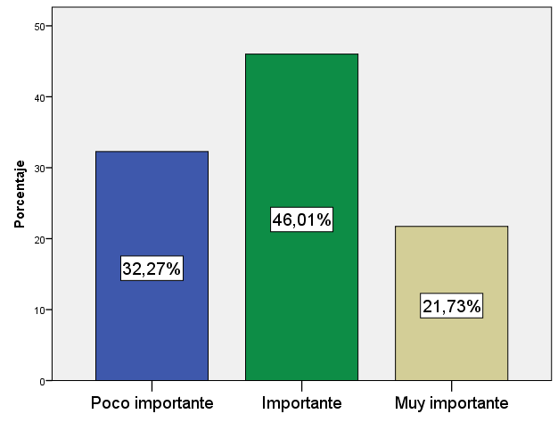
OBSTÁCULOS DE LA INNOVACIÓN
¿QUÉ TAN IMPORTANTE FUERON LAS SIGUIENTES BARRERAS EN LA OBSTACULIZACIÓN DE LAS ACTIVIDADES DE INNOVACIÓN?
Dos Dominios de Caja (Top Two Box)
Agrupación Visual

Slide 21
CARACTERIZACIÓN DE LAS VARIABLES DE LA INNOVACIÓN
Variables | Pequeñas empresas | Medianas empresas | Grandes empresas
Información general | Otras actividades de servicios Industria manufacturera Construcción Más de 5 años en el mercado Ventas en mercados nacionales | Otras actividades de servicios Industria manufacturera Agricultura, ganadería, silvicultura y pesca Más de 5 años en el mercado Ventas en mercados nacionales | Otras actividades de servicios Actividades financieras y de seguros Industria manufacturera Más de 5 años en el mercado Ventas mercados nacionales
Innovación de producto | Innovaciones de servicios La empresa Nuevas para la empresa | Innovaciones de bienes y servicios La empresa Nuevas para el mercado | Innovaciones de servicios La empresa Nuevas para el mercado
Innovación de procesos | Implementan actividades de apoyo para los procesos La empresas Nuevas innovaciones en la empresa | Implementan actividades de apoyo para los procesos La empresas Nuevas innovaciones en la empresa | Implementan actividades de apoyo para los procesos La empresas Nuevas innovaciones en la empresa
Innovación organizativa | No realizan modificaciones significativas en las organizaciones | Modificaciones en las organizaciones Nuevas prácticas de negociación para procedimientos organizacionales. | Modificaciones en las organizaciones Nuevas prácticas de negociación para procedimientos organizacionales.
Innovación en marketing | Introducen innovaciones de marketing orientado al producto | Introducen innovaciones de marketing orientadas a la promoción y al producto | Introducen innovaciones de marketing orientadas a la promoción
Contratos con el sector público | No emprende actividades de innovación a partir de contratos | No emprende actividades de innovación a partir de contratos | No emprende actividades de innovación a partir de contratos

Slide 22
CARACTERIZACIÓN DE LAS VARIABLES DE LA INNOVACIÓN
Variables | Pequeñas empresas | Medianas empresas | Grandes empresas
Cooperación | Actividades de innovación Clientes del sector privado Proveedores. | Actividades de innovación Clientes del sector privado Empresas del mismo grupo empresarial. | Actividades de innovación Empresas del mismo grupo empresarial Clientes del sector privado.
Actividades que no resultaron en innovación | No suele suceder | No suele suceder | No suele suceder
Fuentes de financiamiento | Propios recursos Banca privada | Propios recursos Banca privada | Propios recursos Banca privada
Propiedad intelectual | No han realizado búsqueda de patentes Marca | No han realizado búsqueda de patentes Marca y contratos de confidencialidad con proveedores y clientes | No han realizado búsqueda de patentes, Marca, contratos de confidencialidad con proveedores y clientes, y clausulas de confidencialidad con empleados
Beneficios ambientales | No introducen innovaciones con beneficios ambientales. Poco importantes a importantes son los factores que impulsan las innovaciones con beneficios ambientales | Innovaciones con beneficios ambientales. Poco importantes a importantes son los factores que impulsan las innovaciones con beneficios ambientales Procedimientos impactos ambientales. | Innovaciones con beneficios ambientales. Importante a muy importante son los factores que impulsan las innovaciones con beneficios ambientales. Procedimientos impacto ambiental.
Obstáculos de la innovación | Las razones poca importancia Las barreras de la innovación poco importantes a importantes. | Las razones poco importantes hacia importantes Las barreras de la innovación son importantes a muy importantes | Las razones poca importancia Las barreras de la innovación poco importantes a importantes.

Slide 23
Capítulo IV: Propuesta
 | Estrategia | Empresas
 |  | Pequeñas | Medianas | Grandes
1 | Adaptar métodos de logística con base a las normas de bioseguridad | x | x | x
2 | Implementar nuevos atributos al empaque de los productos basado en las normas de bioseguridad y/o los beneficios ambientales | x | x | x
3 | Introducir nuevos métodos de fijación de precios | x | x | x
4 | Desarrollar una investigación de patente de productos internacionales innovadores | x | x | x
5 | Realizar un plan de acción de basado en la economía circular | x | x | x
6 | Determinar la viabilidad de financiamiento para actividades de innovación por medio de la Bolsa de Valores Quito | x | x
7 | Identificar qué acuerdo de protección de propiedad intelectual son aplicables con base a la realidad de la empresa | x | x
8 | Desarrollar un plan de marketing digital | x
9 | Recibir asesoramiento de entidades especializadas en innovación | x

Slide 24
5W
¿Qué?
¿Cómo?
¿Por qué?
¿Quién?
¿Dónde?
¿Cuándo?
¿Cuánto?
2H
METODOLOGÍA 5W2H
1. Adaptar métodos de logística con base a las normas de bioseguridad
2. Implementar nuevos atributos al empaque de los productos basado en las normas de bioseguridad y/o los beneficios ambientales
3. Introducir nuevos métodos de fijación de precios
4. Desarrollar una investigación de patente de productos internacionales innovadores
5. Realizar un plan de acción basado en la economía circular
6. Determinar la viabilidad de financiamiento para actividades de innovación por medio de la Bolsa de Valores Quito
7. Identificar qué acuerdo de protección de propiedad intelectual son aplicables con base a la realidad de la empresa
8. Desarrollar un plan de marketing digital
9. Recibir asesoramiento de entidades especializadas en innovación
(Nakagawa, 2016)

Slide 25
Capítulo V: Conclusiones
Las PYME enfrentan mayores dificultades en comparación a las grandes empresas. No cuentan con los recursos necesarios para el desarrollo de la innovación, además que mantienen una baja cooperación con otras entidades, y tienen poca accesibilidad al financiamiento, el cual es un elemento de gran importancia al momento de innovar.
Describir la innovación en las pequeñas, medianas y grandes empresas del sector privado
De manera general se puede describir las variables del sector privado del DMQ, sin embargo la mayor parte de las empresas que participaron en la investigación son pequeñas empresas.
Desarrollar un análisis descriptivo sobre la innovación en las pequeñas, medianas y grandes empresas del sector privado del DMQ

Slide 26
Capítulo V: Conclusiones
Con la aplicación de tablas cruzadas se identifica que cada una de las variables responde de diferente manera según el tamaño de la empresa. Lo cual permite identificar en que variables de innovación las empresas se diferencias y en cuales son similares.
Caracterizar las variables de innovación de las pequeñas, medianas y grandes empresas del sector privado del DMQ
El planteamiento de la propuesta a través de estrategias, se desarrolló con base a los resultados obtenidos en la investigación, además con el propósito de que las estrategias se adapten a la realidad de las empresas se consideró la nueva normalidad COVID-19. El resultado fue un total de 9 estrategias las cuales pretenden mejorar la innovación en las pequeñas, medianas y grandes empresas del sector privado.
Proponer estrategias para mejorar la innovación en las pequeñas, medianas y grandes empresas del sector privado

